Slide 1
User Stories

Slide 2
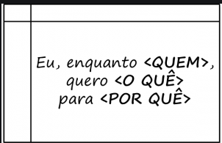
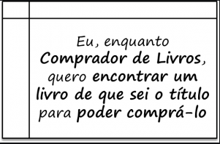

Slide 3
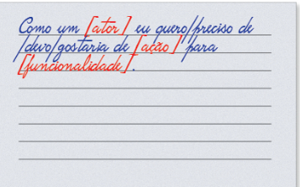
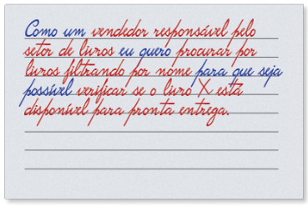

Slide 4
1
Como um cliente de corretoras de criptomoedas, eu quero ver notícias sobre as moedas disponíveis para mineração, para que eu possa investir
Vai ter sessão noticias no site

Slide 5
2
Eu enquanto minerador, gostaria de uma solução que monitorasse minha máquina para avaliar o desempenho da minha GPU ao longo da mineração

Slide 6
3
Eu enquanto minerador, gostaria de ser alertado se ocorresse algo fora do padrão com o desempenho da minha máquina para evitar gastos

Slide 7
4
Eu enquanto minerador iniciante, gostaria de ter acesso a um teste prévio de uma ferramenta de monitoramento para ter maior confiança para compra-lá

